Slide 1
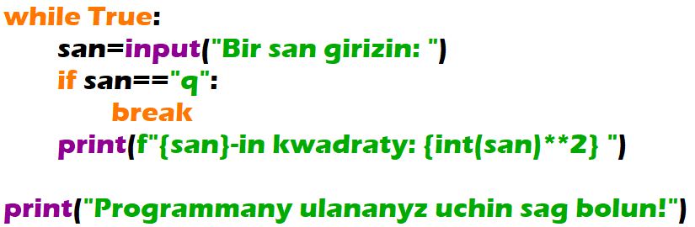
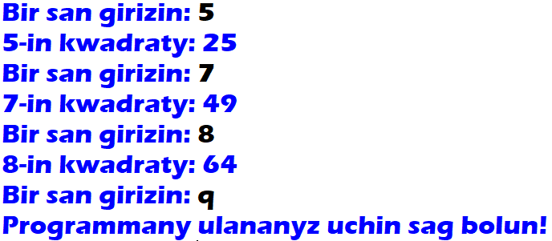
Ulanyjy q(quit) harpyny girizýänçä her bir girizilen sanyň kwadratyny hasaplamaly.

Slide 2
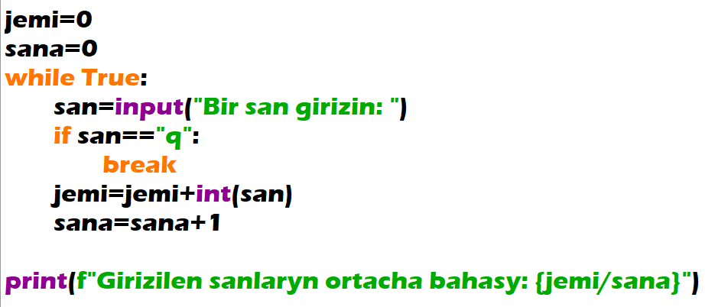
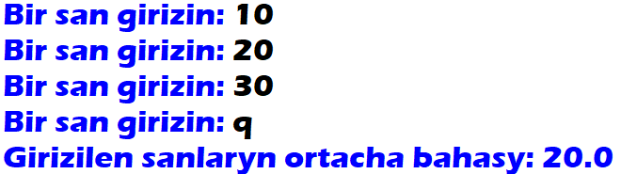
Ulanyjy q(quit) harpyny girizýänçä san almaly we ol sanlaryň ortaça bahasyny hasaplamaly.

Slide 3
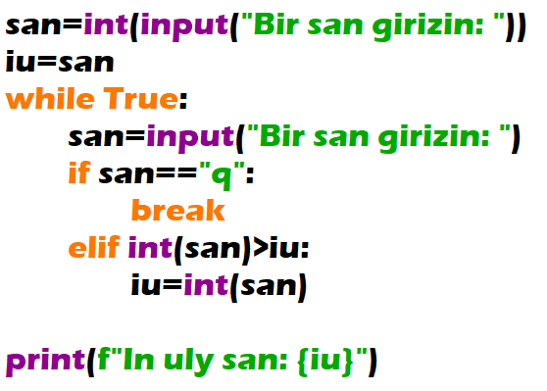
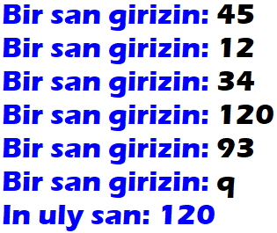
Ulanyjy q(quit) harpyny girizýänçä san almaly we ol sanlaryň iň ulysyny tapmaly.

